Slide 1
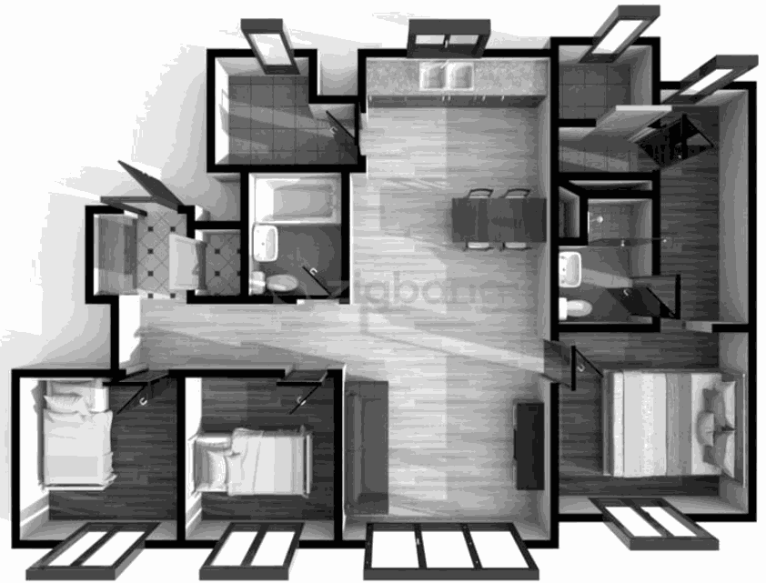

간접조명 A SET
간접조명 센서 SET
우물천장간접조명 및 커튼박수 추가(별도 추가)
59A타입 간접A /간접 센서 SET
**스위치 연결을 위해 별도의 타공이 필요할 수
있으며 공스피커로 마감 될 수도 있음
욕실 휴젠트여부에 대하여
기사분이 현장에서 파악하여
센서위치를 적용해드립니다.
$${59Am}^{2}$$
1200
1200
1200
전자식스위치+리모컨
2202
1915
3304
2704
2716
3582
우물은 두가지 타입중 선택 가능합니다.
라운드우물은 추가금액 발생 됩니다.

Slide 2
간접조명 A SET
간접조명 센서 SET
우물천장간접조명 및 커튼박수 추가(별도 추가)
59A타입 간접 프리미엄 SET
**스위치 연결을 위해 별도의 타공이 필요할 수
있으며 공스피커로 마감 될 수도 있음
욕실 휴젠트여부에 대하여
기사분이 현장에서 파악하여
센서위치를 적용해드립니다.
$${59Am}^{2}$$
1200
1200
1200
전자식스위치+리모컨
2202
1915
무선리모컨
1구(3채널)
3304
2704
2716
3582
우물은 두가지 타입중 선택 가능합니다.
라운드우물은 추가금액 발생 됩니다.

Slide 3
간접조명 A SET
간접조명 센서 SET
우물천장간접조명 및 커튼박수 추가(별도 추가)
59A타입 간접 프리미엄 SET + 실링팬 우물두줄
**스위치 연결을 위해 별도의 타공이 필요할 수
있으며 공스피커로 마감 될 수도 있음
욕실 휴젠트여부에 대하여
기사분이 현장에서 파악하여
센서위치를 적용해드립니다.
$${59Am}^{2}$$
1200
1200
1200
전자식스위치+리모컨
2202
1915
무선리모컨
1구(3채널)
3304
2704
실링팬 루씨에어
설치+보강+우물 천장 안 실크 도배
우물조명 2줄 전구색+주백색
2716
3582
우물은 두가지 타입중 선택 가능합니다.
라운드우물은 추가금액 발생 됩니다.

Slide 4

간접조명 A SET
간접조명 센서 SET
우물천장간접조명 및 커튼박수 추가(별도 추가)
59A타입 간접A /간접 센서 SET
**스위치 연결을 위해 별도의 타공이 필요할 수
있으며 공스피커로 마감 될 수도 있음
욕실 휴젠트여부에 대하여
기사분이 현장에서 파악하여
센서위치를 적용해드립니다.
$${59Am}^{2}$$
1200
1200
1200
서비스 조명 2EA
전자식스위치
2202
1915
3304
2704
2716
3582

Slide 5

간접조명 A SET
간접조명 센서 SET
우물천장간접조명 및 커튼박수 추가(별도 추가)
59A타입 간접A /간접 센서 SET
**스위치 연결을 위해 별도의 타공이 필요할 수
있으며 공스피커로 마감 될 수도 있음
욕실 휴젠트여부에 대하여
기사분이 현장에서 파악하여
센서위치를 적용해드립니다.
$${59Am}^{2}$$
1200
1200
1200
서비스 조명 2EA
2202
1915
3304
2704
2716
3582
실링팬 루씨에어
설치+보강

Slide 6
간접조명 A SET
간접조명 센서 SET
우물천장간접조명 및 커튼박수 추가(별도 추가)
59A타입 간접A /간접 센서 SET
**스위치 연결을 위해 별도의 타공이 필요할 수
있으며 공스피커로 마감 될 수도 있음
욕실 휴젠트여부에 대하여
기사분이 현장에서 파악하여
센서위치를 적용해드립니다.
$${59Am}^{2}$$
1200
1200
1200
서비스 조명 2EA
2202
1915
3304
2704
2716
3582
실링팬 루씨에어
설치+보강

Slide 7
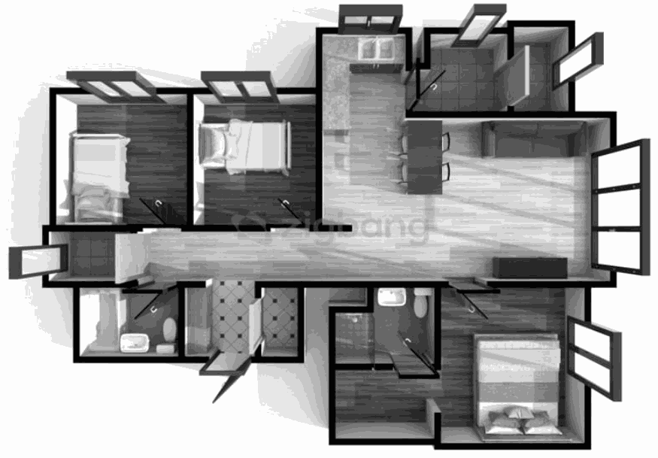

간접조명 A SET
간접조명 센서 SET
우물천장간접조명 및 커튼박수 추가(별도 추가)
59B타입 간접A /간접 센서 SET
**스위치 연결을 위해 별도의 타공이 필요할 수
있으며 공스피커로 마감 될 수도 있음
욕실 휴젠트여부에 대하여
기사분이 현장에서 파악하여
센서위치를 적용해드립니다.
$${59Bm}^{2}$$
2918
2710
우물은 두가지 타입중 선택 가능합니다.
라운드우물은 추가금액 발생 됩니다.
2194
3591
전자식스위치
+리모컨
3258
1200
1200
3410

Slide 8
간접조명 A SET
간접조명 센서 SET
우물천장간접조명 및 커튼박수 추가(별도 추가)
59B타입 간접 프리미엄 SET
**스위치 연결을 위해 별도의 타공이 필요할 수
있으며 공스피커로 마감 될 수도 있음
욕실 휴젠트여부에 대하여
기사분이 현장에서 파악하여
센서위치를 적용해드립니다.
$${59Bm}^{2}$$
2918
2710
우물은 두가지 타입중 선택 가능합니다.
라운드우물은 추가금액 발생 됩니다.
2194
3591
전자식스위치
+리모컨
3258
1200
1200
3410
무선리모컨
1구(3채널)

Slide 9
간접조명 A SET
간접조명 센서 SET
우물천장간접조명 및 커튼박수 추가(별도 추가)
59B타입 간접 프리미엄 SET + 실링팬 우물두줄
**스위치 연결을 위해 별도의 타공이 필요할 수
있으며 공스피커로 마감 될 수도 있음
욕실 휴젠트여부에 대하여
기사분이 현장에서 파악하여
센서위치를 적용해드립니다.
$${59Bm}^{2}$$
2918
2710
우물은 두가지 타입중 선택 가능합니다.
라운드우물은 추가금액 발생 됩니다.
2194
3591
전자식스위치
+리모컨
실링팬 루씨에어
설치+보강+우물 천장 안 실크 도배
우물조명 2줄 전구색+주백색
3258
1200
1200
3410
무선리모컨
1구(3채널)

Slide 10
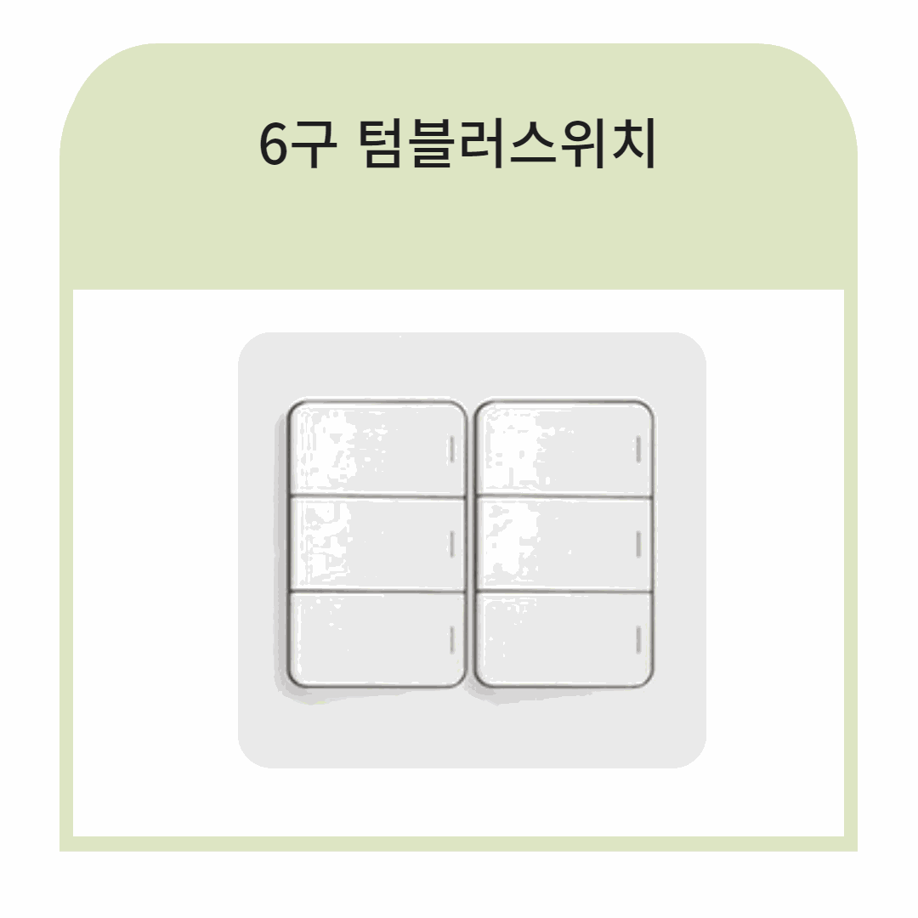
간접조명 A SET
간접조명 센서 SET
우물천장간접조명 및 커튼박수 추가(별도 추가)
59B타입 간접A /간접 센서 SET
**스위치 연결을 위해 별도의 타공이 필요할 수
있으며 공스피커로 마감 될 수도 있음
욕실 휴젠트여부에 대하여
기사분이 현장에서 파악하여
센서위치를 적용해드립니다.
$${59Bm}^{2}$$
2918
2710
2194
3591
텀블러스위치 6구
3258
서비스 조명 2EA
1200
1200
3410

Slide 11
간접조명 A SET
간접조명 센서 SET
우물천장간접조명 및 커튼박수 추가(별도 추가)
59B타입 간접A /간접 센서 SET
**스위치 연결을 위해 별도의 타공이 필요할 수
있으며 공스피커로 마감 될 수도 있음
욕실 휴젠트여부에 대하여
기사분이 현장에서 파악하여
센서위치를 적용해드립니다.
$${59Bm}^{2}$$
2918
2710
2194
3591
전자식스위치
3258
서비스 조명 2EA
1200
1200
3410

Slide 12
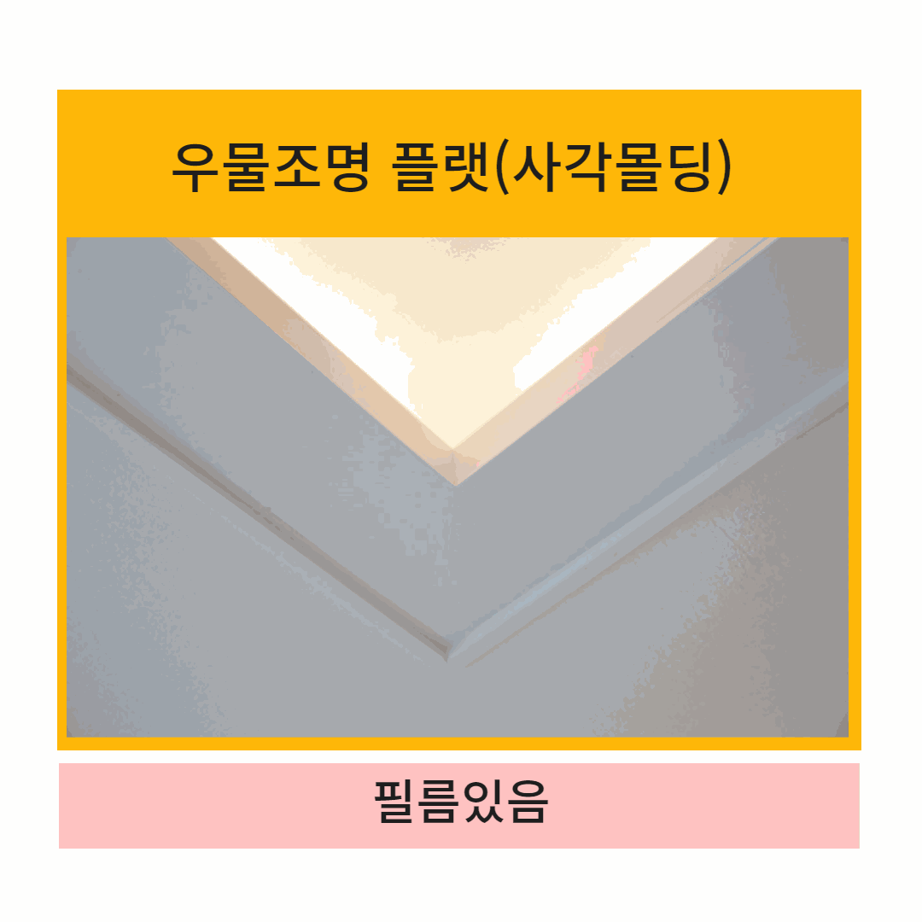
간접조명 A SET
간접조명 센서 SET
우물천장간접조명 및 커튼박수 추가(별도 추가)
59B타입 간접A /간접 센서 SET
**스위치 연결을 위해 별도의 타공이 필요할 수
있으며 공스피커로 마감 될 수도 있음
욕실 휴젠트여부에 대하여
기사분이 현장에서 파악하여
센서위치를 적용해드립니다.
$${59Bm}^{2}$$
2918
2710
2194
3591
우물조명 예비스위치로
서비스 조명 2EA
3258
1200
1200
3410

Slide 13
간접조명 A SET
간접조명 센서 SET
우물천장간접조명 및 커튼박수 추가(별도 추가)
59B타입 간접A /간접 센서 SET
**스위치 연결을 위해 별도의 타공이 필요할 수
있으며 공스피커로 마감 될 수도 있음
욕실 휴젠트여부에 대하여
기사분이 현장에서 파악하여
센서위치를 적용해드립니다.
$${59Bm}^{2}$$
실링팬 루씨에어
설치+보강
서비스 조명 2EA

Slide 14
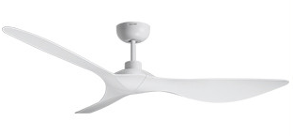
간접조명 A SET
간접조명 센서 SET
우물천장간접조명 및 커튼박수 추가(별도 추가)
59B타입 간접A /간접 센서 SET
**스위치 연결을 위해 별도의 타공이 필요할 수
있으며 공스피커로 마감 될 수도 있음
욕실 휴젠트여부에 대하여
기사분이 현장에서 파악하여
센서위치를 적용해드립니다.
$${59Bm}^{2}$$
실링팬 루씨에어-코타라
설치+보강
서비스 조명 2EA
코타라
현관미정

Slide 15
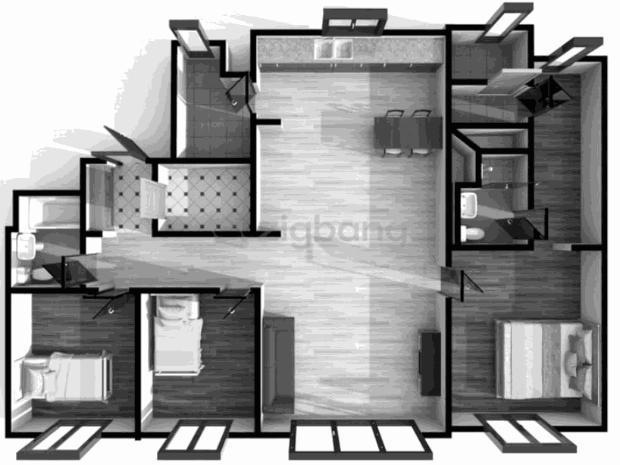

간접조명 A SET
간접조명 센서 SET
우물천장간접조명 및 커튼박수 추가(별도 추가)
84A타입 간접A /간접 센서 SET
**스위치 연결을 위해 별도의 타공이 필요할 수
있으며 공스피커로 마감 될 수도 있음
욕실 휴젠트여부에 대하여
기사분이 현장에서 파악하여
센서위치를 적용해드립니다.
$${84Am}^{2}$$
1500
1200
1200
전자식스위치+리모컨
3103
3311
3004
2814
4502
3607
우물은 두가지 타입중 선택 가능합니다.
라운드우물은 추가금액 발생 됩니다.

Slide 16
간접조명 A SET
간접조명 센서 SET
우물천장간접조명 및 커튼박수 추가(별도 추가)
84A타입 간접 프리미엄 SET
**스위치 연결을 위해 별도의 타공이 필요할 수
있으며 공스피커로 마감 될 수도 있음
욕실 휴젠트여부에 대하여
기사분이 현장에서 파악하여
센서위치를 적용해드립니다.
$${84Am}^{2}$$
1500
1200
1200
전자식스위치+리모컨
3103
3311
무선리모컨
1구(3채널)
3004
2814
4502
3607
우물은 두가지 타입중 선택 가능합니다.
라운드우물은 추가금액 발생 됩니다.

Slide 17
간접조명 A SET
간접조명 센서 SET
우물천장간접조명 및 커튼박수 추가(별도 추가)
84A타입 간접 프리미엄 SET + 실링팬 우물두줄
**스위치 연결을 위해 별도의 타공이 필요할 수
있으며 공스피커로 마감 될 수도 있음
욕실 휴젠트여부에 대하여
기사분이 현장에서 파악하여
센서위치를 적용해드립니다.
$${84Am}^{2}$$
1500
1200
1200
전자식스위치+리모컨
3103
3311
무선리모컨
1구(3채널)
3607
3004
2814
4502
실링팬 루씨에어
설치+보강+우물 천장 안 실크 도배
우물조명 2줄 전구색+주백색
우물은 두가지 타입중 선택 가능합니다.
라운드우물은 추가금액 발생 됩니다.

Slide 18
간접조명 A SET
간접조명 센서 SET
우물천장간접조명 및 커튼박수 추가(별도 추가)
84A타입 간접 프리미엄 SET + 실링팬 우물두줄
**스위치 연결을 위해 별도의 타공이 필요할 수
있으며 공스피커로 마감 될 수도 있음
욕실 휴젠트여부에 대하여
기사분이 현장에서 파악하여
센서위치를 적용해드립니다.
$${84Am}^{2}$$
1500
1200
1200
서비스 조명 2EA
전자식스위치
3103
3311
3607
3004
2814
4502
전동커튼 배선

Slide 19
간접조명 A SET
간접조명 센서 SET
우물천장간접조명 및 커튼박수 추가(별도 추가)
/////
**스위치 연결을 위해 별도의 타공이 필요할 수
있으며 공스피커로 마감 될 수도 있음
욕실 휴젠트여부에 대하여
기사분이 현장에서 파악하여
센서위치를 적용해드립니다.
$${84Am}^{2}$$
1500
1200
1200
서비스 조명 2EA
전자식스위치
3103
3311
3607
3004
2814
4502
실링팬 루씨에어
설치+보강+우물 천장 안 실크 도배
우물조명 2줄 전구색+주백색

Slide 20
간접조명 A SET
간접조명 센서 SET
우물천장간접조명 및 커튼박수 추가(별도 추가)
84A타입 간접 프리미엄 SET + 실링팬 우물두줄
**스위치 연결을 위해 별도의 타공이 필요할 수
있으며 공스피커로 마감 될 수도 있음
욕실 휴젠트여부에 대하여
기사분이 현장에서 파악하여
센서위치를 적용해드립니다.
$${84Am}^{2}$$
1500
1200
1200
서비스 조명 2EA
전자식스위치
3103
3311
3607
3004
2814
4502
실링팬 루씨에어
설치+보강+우물 천장 안 실크 도배
우물조명 2줄 전구색+주백색

Slide 21
간접조명 A SET
간접조명 센서 SET
우물천장간접조명 및 커튼박수 추가(별도 추가)
84A타입 간접 프리미엄 SET + 실링팬 우물두줄
**스위치 연결을 위해 별도의 타공이 필요할 수
있으며 공스피커로 마감 될 수도 있음
욕실 휴젠트여부에 대하여
기사분이 현장에서 파악하여
센서위치를 적용해드립니다.
싱크대 간접등 서비스
$${84Am}^{2}$$
1500
1200
1200
서비스 조명 2EA
전자식스위치
3103
3311
3607
3004
2814
4502
실링팬 루씨에어
설치+보강+우물 천장 안 실크 도배
우물조명 2줄 전구색+주백색

Slide 22

간접조명 A SET
간접조명 센서 SET
우물천장간접조명 및 커튼박수 추가(별도 추가)
84A타입 간접 프리미엄 SET + 실링팬 우물두줄
**스위치 연결을 위해 별도의 타공이 필요할 수
있으며 공스피커로 마감 될 수도 있음
욕실 휴젠트여부에 대하여
기사분이 현장에서 파악하여
센서위치를 적용해드립니다.
싱크대 간접등 서비스
$${84Am}^{2}$$
라운드 무몰딩
1500
1200
1200
서비스 조명 2EA
전자식스위치
3103
3311
3607
3004
2814
4502
실링팬 루씨에어
설치+보강
우물조명 2줄 전구색+주백색

Slide 23

간접조명 A SET
간접조명 센서 SET
우물천장간접조명 및 커튼박수 추가(별도 추가)
검단웰카운티 84타입
**스위치 연결을 위해 별도의 타공이 필요할 수
있으며 공스피커로 마감 될 수도 있음
욕실 휴젠트여부에 대하여
기사분이 현장에서 파악하여
센서위치를 적용해드립니다.
싱크대 간접등 서비스
$${84Am}^{2}$$
1500
1200
1200
서비스 조명 2EA
전자식스위치+리모컨
3103
3311
3607
3004
2814
4502
실링팬 루씨에어
설치+보강+우물 천장 안 실크 도배
우물조명 2줄 전구색+주백색

Slide 24
간접조명 A SET
간접조명 센서 SET
우물천장간접조명 및 커튼박수 추가(별도 추가)
/////
**스위치 연결을 위해 별도의 타공이 필요할 수
있으며 공스피커로 마감 될 수도 있음
욕실 휴젠트여부에 대하여
기사분이 현장에서 파악하여
센서위치를 적용해드립니다.
싱크대 간접등 서비스
$${84Am}^{2}$$
1500
1200
1200
서비스 조명 2EA
전자식스위치+리모컨
3103
3311
3607
3004
2814
4502
실링팬 루씨에어
설치+보강+우물 천장 안 실크 도배
우물조명 2줄 전구색+주백색

Slide 25
간접조명 A SET
간접조명 센서 SET
우물천장간접조명 및 커튼박수 추가(별도 추가)
/////
**스위치 연결을 위해 별도의 타공이 필요할 수
있으며 공스피커로 마감 될 수도 있음
욕실 휴젠트여부에 대하여
기사분이 현장에서 파악하여
센서위치를 적용해드립니다.
라운드 무몰딩
싱크대 간접등 서비스
$${84Am}^{2}$$
1500
1200
1200
서비스 조명 2EA
전자식스위치
3103
3311
3607
3004
2814
4502
실링팬 루씨에어
설치+보강
우물조명 2줄 전구색+주백색

Slide 26
간접조명 A SET
간접조명 센서 SET
우물천장간접조명 및 커튼박수 추가(별도 추가)
/////
**스위치 연결을 위해 별도의 타공이 필요할 수
있으며 공스피커로 마감 될 수도 있음
욕실 휴젠트여부에 대하여
기사분이 현장에서 파악하여
센서위치를 적용해드립니다.
$${84Am}^{2}$$
1500
1200
1200
서비스 조명 2EA
3103
3311
3607
3004
2814
4502
실링팬 루씨에어
설치+보강

Slide 27
간접조명 A SET
간접조명 센서 SET
우물천장간접조명 및 커튼박수 추가(별도 추가)
/////
**스위치 연결을 위해 별도의 타공이 필요할 수
있으며 공스피커로 마감 될 수도 있음
욕실 휴젠트여부에 대하여
기사분이 현장에서 파악하여
센서위치를 적용해드립니다.
$${84Am}^{2}$$
1500
1200
1200
서비스 조명 2EA
3103
3311
3607
3004
2814
4502
실링팬 루씨에어
설치+보강

Slide 28
간접조명 A SET
간접조명 센서 SET
우물천장간접조명 및 커튼박수 추가(별도 추가)
/////
**스위치 연결을 위해 별도의 타공이 필요할 수
있으며 공스피커로 마감 될 수도 있음
욕실 휴젠트여부에 대하여
기사분이 현장에서 파악하여
센서위치를 적용해드립니다.
$${84Am}^{2}$$
1500
1200
1200
서비스 조명 2EA
3103
3311
코타라
3607
3004
2814
4502
실링팬 루씨에어-코타라
설치+보강+우물 천장 안 실크 도배
우물조명 2줄 전구색+주백색

Slide 29
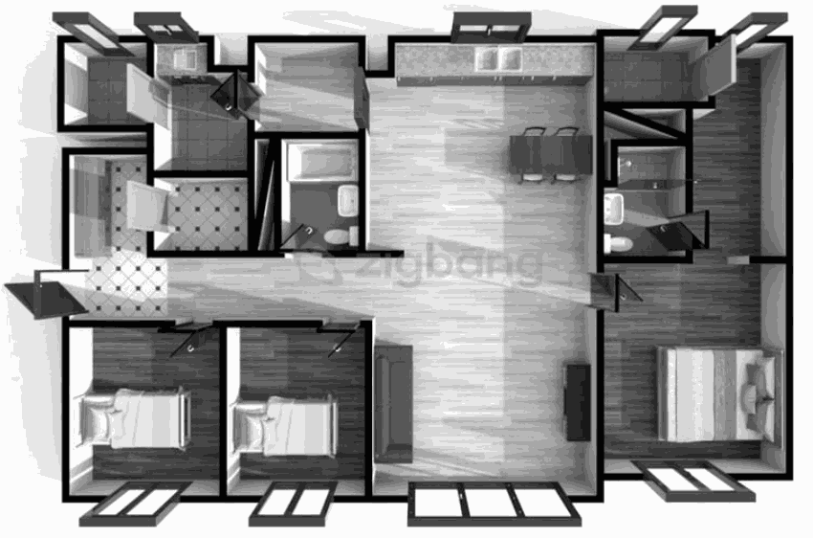

간접조명 A SET
간접조명 센서 SET
우물천장간접조명 및 커튼박수 추가(별도 추가)
84B타입 간접A /간접 센서 SET
**스위치 연결을 위해 별도의 타공이 필요할 수
있으며 공스피커로 마감 될 수도 있음
욕실 휴젠트여부에 대하여
기사분이 현장에서 파악하여
센서위치를 적용해드립니다.
$${84Bm}^{2}$$
전자식스위치+리모컨
우물은 두가지 타입중 선택 가능합니다.
라운드우물은 추가금액 발생 됩니다.

Slide 30
간접조명 A SET
간접조명 센서 SET
우물천장간접조명 및 커튼박수 추가(별도 추가)
84B타입 간접 프리미엄 SET
**스위치 연결을 위해 별도의 타공이 필요할 수
있으며 공스피커로 마감 될 수도 있음
욕실 휴젠트여부에 대하여
기사분이 현장에서 파악하여
센서위치를 적용해드립니다.
$${84Bm}^{2}$$
전자식스위치+리모컨
무선리모컨
1구(3채널)
우물은 두가지 타입중 선택 가능합니다.
라운드우물은 추가금액 발생 됩니다.

Slide 31
간접조명 A SET
간접조명 센서 SET
우물천장간접조명 및 커튼박수 추가(별도 추가)
84B타입 간접 프리미엄 SET + 실링팬 우물두줄
**스위치 연결을 위해 별도의 타공이 필요할 수
있으며 공스피커로 마감 될 수도 있음
욕실 휴젠트여부에 대하여
기사분이 현장에서 파악하여
센서위치를 적용해드립니다.
$${84Bm}^{2}$$
전자식스위치+리모컨
무선리모컨
1구(3채널)
실링팬 루씨에어
설치+보강+우물 천장 안 실크 도배
우물조명 2줄 전구색+주백색
우물은 두가지 타입중 선택 가능합니다.
라운드우물은 추가금액 발생 됩니다.

Slide 32

간접조명 A SET
간접조명 센서 SET
우물천장간접조명 및 커튼박수 추가(별도 추가)
84B타입 간접 프리미엄 SET + 실링팬 우물두줄
**스위치 연결을 위해 별도의 타공이 필요할 수
있으며 공스피커로 마감 될 수도 있음
욕실 휴젠트여부에 대하여
기사분이 현장에서 파악하여
센서위치를 적용해드립니다.
$${84Bm}^{2}$$
서비스 조명 2EA
전자식스위치

Slide 33
간접조명 A SET
간접조명 센서 SET
우물천장간접조명 및 커튼박수 추가(별도 추가)
//////////
**스위치 연결을 위해 별도의 타공이 필요할 수
있으며 공스피커로 마감 될 수도 있음
욕실 휴젠트여부에 대하여
기사분이 현장에서 파악하여
센서위치를 적용해드립니다.
$${84Bm}^{2}$$
서비스 조명 2EA
전자식스위치

Slide 34
간접조명 A SET
간접조명 센서 SET
우물천장간접조명 및 커튼박수 추가(별도 추가)
84B타입 간접 프리미엄 SET + 실링팬 우물두줄
**스위치 연결을 위해 별도의 타공이 필요할 수
있으며 공스피커로 마감 될 수도 있음
욕실 휴젠트여부에 대하여
기사분이 현장에서 파악하여
센서위치를 적용해드립니다.
$${84Bm}^{2}$$
싱크대 간접등 서비스
서비스 조명 2EA
전자식스위치
실링팬 루씨에어
설치+보강+우물 천장 안 실크 도배
우물조명 2줄 전구색+주백색

Slide 35
간접조명 A SET
간접조명 센서 SET
우물천장간접조명 및 커튼박수 추가(별도 추가)
///////
**스위치 연결을 위해 별도의 타공이 필요할 수
있으며 공스피커로 마감 될 수도 있음
욕실 휴젠트여부에 대하여
기사분이 현장에서 파악하여
센서위치를 적용해드립니다.
$${84Bm}^{2}$$
싱크대 간접등 서비스
서비스 조명 2EA
전자식스위치
실링팬 루씨에어
설치+보강+우물 천장 안 실크 도배
우물조명 2줄 전구색+주백색

Slide 36
간접조명 A SET
간접조명 센서 SET
우물천장간접조명 및 커튼박수 추가(별도 추가)
84B타입 간접 프리미엄 SET + 실링팬 우물두줄
**스위치 연결을 위해 별도의 타공이 필요할 수
있으며 공스피커로 마감 될 수도 있음
욕실 휴젠트여부에 대하여
기사분이 현장에서 파악하여
센서위치를 적용해드립니다.
$${84Bm}^{2}$$
싱크대 간접등 서비스
라운드 무몰딩
서비스 조명 2EA
서비스 조명 2EA
서비스 조명 2EA
전자식스위치+리모컨
무선리모컨
1구(3채널)
실링팬 루씨에어
설치+보강
우물조명 2줄 전구색+주백색

Slide 37
간접조명 A SET
간접조명 센서 SET
우물천장간접조명 및 커튼박수 추가(별도 추가)
84B타입 간접 프리미엄 SET + 실링팬 우물두줄
**스위치 연결을 위해 별도의 타공이 필요할 수
있으며 공스피커로 마감 될 수도 있음
욕실 휴젠트여부에 대하여
기사분이 현장에서 파악하여
센서위치를 적용해드립니다.
$${84Bm}^{2}$$
라운드 무몰딩
현관미정
전자식스위치+리모컨
무선리모컨
1구(3채널)
실링팬 루씨에어
설치+보강+우물 천장 안 실크 도배
우물조명 2줄 전구색+주백색

Slide 38
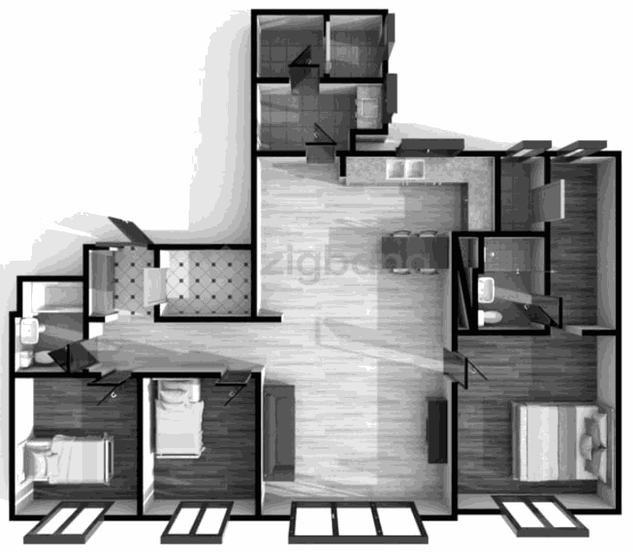

간접조명 A SET
간접조명 센서 SET
우물천장간접조명 및 커튼박수 추가(별도 추가)
84C타입 간접A /간접 센서 SET
**스위치 연결을 위해 별도의 타공이 필요할 수
있으며 공스피커로 마감 될 수도 있음
욕실 휴젠트여부에 대하여
기사분이 현장에서 파악하여
센서위치를 적용해드립니다.
$${84Cm}^{2}$$
1500
1200
1200
전자식스위치+리모컨
3101
2297
3012
2865
4500
3817
우물은 두가지 타입중 선택 가능합니다.
라운드우물은 추가금액 발생 됩니다.

Slide 39
간접조명 A SET
간접조명 센서 SET
우물천장간접조명 및 커튼박수 추가(별도 추가)
84C타입 간접 프리미엄 SET
**스위치 연결을 위해 별도의 타공이 필요할 수
있으며 공스피커로 마감 될 수도 있음
욕실 휴젠트여부에 대하여
기사분이 현장에서 파악하여
센서위치를 적용해드립니다.
$${84Cm}^{2}$$
1500
1200
1200
전자식스위치+리모컨
3101
2297
무선리모컨
1구(3채널)
3012
2865
4500
3817
우물은 두가지 타입중 선택 가능합니다.
라운드우물은 추가금액 발생 됩니다.

Slide 40
간접조명 A SET
간접조명 센서 SET
우물천장간접조명 및 커튼박수 추가(별도 추가)
84C타입 간접 프리미엄 SET + 실링팬 우물두줄
**스위치 연결을 위해 별도의 타공이 필요할 수
있으며 공스피커로 마감 될 수도 있음
욕실 휴젠트여부에 대하여
기사분이 현장에서 파악하여
센서위치를 적용해드립니다.
$${84Cm}^{2}$$
1500
1200
1200
전자식스위치+리모컨
3101
2297
무선리모컨
1구(3채널)
3012
2865
4500
3817
실링팬 루씨에어
설치+보강+우물 천장 안 실크 도배
우물조명 2줄 전구색+주백색
우물은 두가지 타입중 선택 가능합니다.
라운드우물은 추가금액 발생 됩니다.

Slide 41
간접조명 A SET
간접조명 센서 SET
우물천장간접조명 및 커튼박수 추가(별도 추가)
84C타입 간접 프리미엄 SET + 실링팬 우물두줄
**스위치 연결을 위해 별도의 타공이 필요할 수
있으며 공스피커로 마감 될 수도 있음
욕실 휴젠트여부에 대하여
기사분이 현장에서 파악하여
센서위치를 적용해드립니다.
라운드 무몰딩
$${84Cm}^{2}$$
싱크대 간접등 서비스
1500
서비스 조명 2EA
1200
1200
전자식스위치+리모컨
3101
2297
3012
2865
4500
3817
우물조명 2줄 전구색+주백색

Slide 42
간접조명 A SET
간접조명 센서 SET
우물천장간접조명 및 커튼박수 추가(별도 추가)
84C타입 간접 프리미엄 SET + 실링팬 우물두줄
**스위치 연결을 위해 별도의 타공이 필요할 수
있으며 공스피커로 마감 될 수도 있음
욕실 휴젠트여부에 대하여
기사분이 현장에서 파악하여
센서위치를 적용해드립니다.
라운드 무몰딩
$${84Cm}^{2}$$
싱크대 간접등 서비스
1500
1200
1200
서비스 조명 2EA
전자식스위치
3101
2297
3012
2865
4500
3817
실링팬 루씨에어
설치+보강+우물 천장 안 실크 도배
우물조명 2줄 전구색+주백색

Slide 43
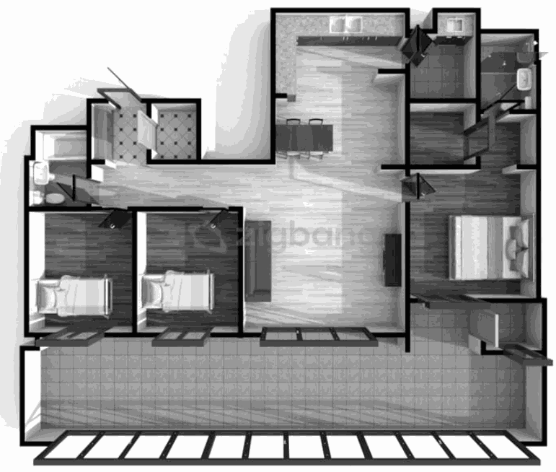

간접조명 A SET
간접조명 센서 SET
우물천장간접조명 및 커튼박수 추가(별도 추가)
84T타입 간접A /간접 센서 SET
**스위치 연결을 위해 별도의 타공이 필요할 수
있으며 공스피커로 마감 될 수도 있음
욕실 휴젠트여부에 대하여
기사분이 현장에서 파악하여
센서위치를 적용해드립니다.
$${84Tm}^{2}$$
전자식스위치+리모컨
우물은 두가지 타입중 선택 가능합니다.
라운드우물은 추가금액 발생 됩니다.

Slide 44
간접조명 A SET
간접조명 센서 SET
우물천장간접조명 및 커튼박수 추가(별도 추가)
84T타입 간접 프리미엄 SET
**스위치 연결을 위해 별도의 타공이 필요할 수
있으며 공스피커로 마감 될 수도 있음
욕실 휴젠트여부에 대하여
기사분이 현장에서 파악하여
센서위치를 적용해드립니다.
$${84Tm}^{2}$$
전자식스위치+리모컨
무선리모컨
1구(3채널)
우물은 두가지 타입중 선택 가능합니다.
라운드우물은 추가금액 발생 됩니다.

Slide 45
간접조명 A SET
간접조명 센서 SET
우물천장간접조명 및 커튼박수 추가(별도 추가)
84T타입 간접 프리미엄 SET + 실링팬 우물두줄
**스위치 연결을 위해 별도의 타공이 필요할 수
있으며 공스피커로 마감 될 수도 있음
욕실 휴젠트여부에 대하여
기사분이 현장에서 파악하여
센서위치를 적용해드립니다.
$${84Tm}^{2}$$
전자식스위치+리모컨
무선리모컨
1구(3채널)
실링팬 루씨에어
설치+보강+우물 천장 안 실크 도배
우물조명 2줄 전구색+주백색
우물은 두가지 타입중 선택 가능합니다.
라운드우물은 추가금액 발생 됩니다.

Slide 46
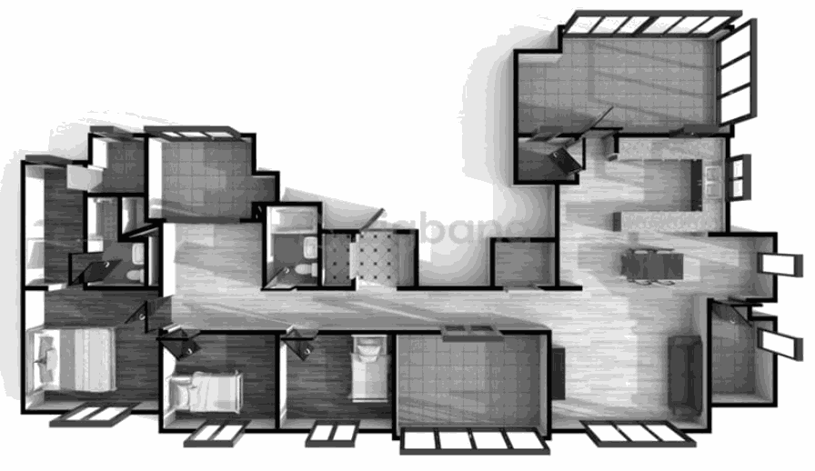

간접조명 A SET
간접조명 센서 SET
우물천장간접조명 및 커튼박수 추가(별도 추가)
84P타입 간접A /간접 센서 SET
**스위치 연결을 위해 별도의 타공이 필요할 수
있으며 공스피커로 마감 될 수도 있음
욕실 휴젠트여부에 대하여
기사분이 현장에서 파악하여
센서위치를 적용해드립니다.
$${84Pm}^{2}$$
전자식스위치+리모컨
우물은 두가지 타입중 선택 가능합니다.
라운드우물은 추가금액 발생 됩니다.

Slide 47
간접조명 A SET
간접조명 센서 SET
우물천장간접조명 및 커튼박수 추가(별도 추가)
84P타입 간접 프리미엄 SET
**스위치 연결을 위해 별도의 타공이 필요할 수
있으며 공스피커로 마감 될 수도 있음
욕실 휴젠트여부에 대하여
기사분이 현장에서 파악하여
센서위치를 적용해드립니다.
$${84Pm}^{2}$$
전자식스위치+리모컨
무선리모컨
1구(3채널)
우물은 두가지 타입중 선택 가능합니다.
라운드우물은 추가금액 발생 됩니다.

Slide 48
간접조명 A SET
간접조명 센서 SET
우물천장간접조명 및 커튼박수 추가(별도 추가)
84P타입 간접 프리미엄 SET + 실링팬 우물두줄
**스위치 연결을 위해 별도의 타공이 필요할 수
있으며 공스피커로 마감 될 수도 있음
욕실 휴젠트여부에 대하여
기사분이 현장에서 파악하여
센서위치를 적용해드립니다.
$${84Pm}^{2}$$
전자식스위치+리모컨
무선리모컨
1구(3채널)
실링팬 루씨에어
설치+보강+우물 천장 안 실크 도배
우물조명 2줄 전구색+주백색
우물은 두가지 타입중 선택 가능합니다.
라운드우물은 추가금액 발생 됩니다.

Slide 49
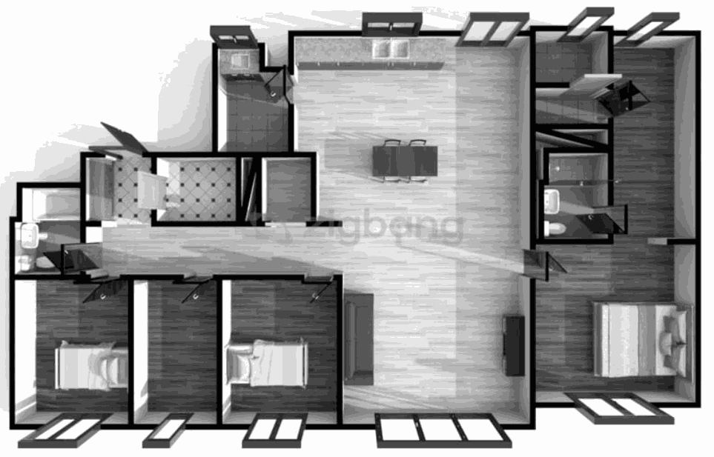

간접조명 A SET
간접조명 센서 SET
우물천장간접조명 및 커튼박수 추가(별도 추가)
104A타입 간접A /간접 센서 SET
**스위치 연결을 위해 별도의 타공이 필요할 수
있으며 공스피커로 마감 될 수도 있음
욕실 휴젠트여부에 대하여
기사분이 현장에서 파악하여
센서위치를 적용해드립니다.
$${104Am}^{2}$$
전자식스위치+리모컨
우물은 두가지 타입중 선택 가능합니다.
라운드우물은 추가금액 발생 됩니다.

Slide 50
간접조명 A SET
간접조명 센서 SET
우물천장간접조명 및 커튼박수 추가(별도 추가)
104A타입 간접 프리미엄 SET
**스위치 연결을 위해 별도의 타공이 필요할 수
있으며 공스피커로 마감 될 수도 있음
욕실 휴젠트여부에 대하여
기사분이 현장에서 파악하여
센서위치를 적용해드립니다.
$${104Am}^{2}$$
전자식스위치+리모컨
무선리모컨
1구(3채널)
우물은 두가지 타입중 선택 가능합니다.
라운드우물은 추가금액 발생 됩니다.

Slide 51
간접조명 A SET
간접조명 센서 SET
우물천장간접조명 및 커튼박수 추가(별도 추가)
104A타입 간접 프리미엄 SET + 실링팬 우물두줄
**스위치 연결을 위해 별도의 타공이 필요할 수
있으며 공스피커로 마감 될 수도 있음
욕실 휴젠트여부에 대하여
기사분이 현장에서 파악하여
센서위치를 적용해드립니다.
$${104Am}^{2}$$
전자식스위치+리모컨
무선리모컨
1구(3채널)
실링팬 루씨에어
설치+보강+우물 천장 안 실크 도배
우물조명 2줄 전구색+주백색
우물은 두가지 타입중 선택 가능합니다.
라운드우물은 추가금액 발생 됩니다.

Slide 52
간접조명 A SET
간접조명 센서 SET
우물천장간접조명 및 커튼박수 추가(별도 추가)
104A타입 간접 프리미엄 SET + 실링팬 우물두줄
**스위치 연결을 위해 별도의 타공이 필요할 수
있으며 공스피커로 마감 될 수도 있음
욕실 휴젠트여부에 대하여
기사분이 현장에서 파악하여
센서위치를 적용해드립니다.
싱크대 간접등 서비스
$${104Am}^{2}$$
전자식스위치
코타라
서비스 조명 2EA
실링팬 루씨에어-코타라
설치+보강+우물 천장 안 실크 도배
우물조명 2줄 전구색+주백색

Slide 53
간접조명 A SET
간접조명 센서 SET
우물천장간접조명 및 커튼박수 추가(별도 추가)
104A타입 간접 프리미엄 SET + 실링팬 우물두줄
**스위치 연결을 위해 별도의 타공이 필요할 수
있으며 공스피커로 마감 될 수도 있음
욕실 휴젠트여부에 대하여
기사분이 현장에서 파악하여
센서위치를 적용해드립니다.
싱크대 간접등 서비스
$${104Am}^{2}$$
서비스 조명 2EA
전자식스위치+리모컨
실링팬 루씨에어
설치+보강+우물 천장 안 실크 도배
우물조명 2줄 전구색+주백색

Slide 54
간접조명 A SET
간접조명 센서 SET
우물천장간접조명 및 커튼박수 추가(별도 추가)
104A타입 간접 프리미엄 SET + 실링팬 우물두줄
**스위치 연결을 위해 별도의 타공이 필요할 수
있으며 공스피커로 마감 될 수도 있음
욕실 휴젠트여부에 대하여
기사분이 현장에서 파악하여
센서위치를 적용해드립니다.
싱크대 간접등 서비스
$${104Am}^{2}$$
라운드 무몰딩
서비스 조명 2EA
전자식스위치+리모컨
실링팬 루씨에어
설치+보강
우물조명 2줄 전구색+주백색

Slide 55
간접조명 A SET
간접조명 센서 SET
우물천장간접조명 및 커튼박수 추가(별도 추가)
104A타입 간접 프리미엄 SET + 실링팬 우물두줄
**스위치 연결을 위해 별도의 타공이 필요할 수
있으며 공스피커로 마감 될 수도 있음
욕실 휴젠트여부에 대하여
기사분이 현장에서 파악하여
센서위치를 적용해드립니다.
싱크대 간접등 서비스
$${104Am}^{2}$$
전자식스위치
코타라
서비스 조명 2EA
실링팬 루씨에어-코타라
설치+보강+우물 천장 안 실크 도배
우물조명 2줄 전구색+주백색

Slide 56
간접조명 A SET
간접조명 센서 SET
우물천장간접조명 및 커튼박수 추가(별도 추가)
104A타입 간접 프리미엄 SET + 실링팬 우물두줄
**스위치 연결을 위해 별도의 타공이 필요할 수
있으며 공스피커로 마감 될 수도 있음
욕실 휴젠트여부에 대하여
기사분이 현장에서 파악하여
센서위치를 적용해드립니다.
$${104Am}^{2}$$
코타라
서비스 조명 2EA
실링팬 루씨에어-코타라
설치+보강

Slide 57
간접조명 A SET
간접조명 센서 SET
우물천장간접조명 및 커튼박수 추가(별도 추가)
104A타입 간접 프리미엄 SET + 실링팬 우물두줄
**스위치 연결을 위해 별도의 타공이 필요할 수
있으며 공스피커로 마감 될 수도 있음
욕실 휴젠트여부에 대하여
기사분이 현장에서 파악하여
센서위치를 적용해드립니다.
$${104Am}^{2}$$
서비스 조명 2EA
실링팬 루씨에어
설치+보강

Slide 58
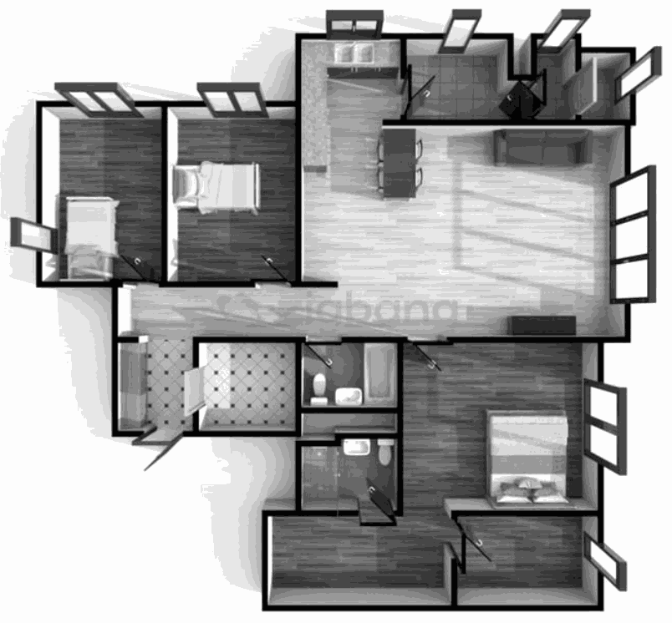

간접조명 A SET
간접조명 센서 SET
우물천장간접조명 및 커튼박수 추가(별도 추가)
104B타입 간접A /간접 센서 SET
**스위치 연결을 위해 별도의 타공이 필요할 수
있으며 공스피커로 마감 될 수도 있음
욕실 휴젠트여부에 대하여
기사분이 현장에서 파악하여
센서위치를 적용해드립니다.
$${104Bm}^{2}$$
2855
3007
우물은 두가지 타입중 선택 가능합니다.
라운드우물은 추가금액 발생 됩니다.
3686
4992
전자식스위치
+리모컨
4523
1965
1200
3926
1200
2096

Slide 59
간접조명 A SET
간접조명 센서 SET
우물천장간접조명 및 커튼박수 추가(별도 추가)
104B타입 간접 프리미엄 SET
**스위치 연결을 위해 별도의 타공이 필요할 수
있으며 공스피커로 마감 될 수도 있음
욕실 휴젠트여부에 대하여
기사분이 현장에서 파악하여
센서위치를 적용해드립니다.
$${104Bm}^{2}$$
2855
3007
우물은 두가지 타입중 선택 가능합니다.
라운드우물은 추가금액 발생 됩니다.
3686
4992
전자식스위치
+리모컨
4523
1965
1200
3926
1200
무선리모컨
1구(3채널)
2096

Slide 60
간접조명 A SET
간접조명 센서 SET
우물천장간접조명 및 커튼박수 추가(별도 추가)
104B타입 간접 프리미엄 SET + 실링팬 우물두줄
**스위치 연결을 위해 별도의 타공이 필요할 수
있으며 공스피커로 마감 될 수도 있음
욕실 휴젠트여부에 대하여
기사분이 현장에서 파악하여
센서위치를 적용해드립니다.
$${104Bm}^{2}$$
2855
3007
우물은 두가지 타입중 선택 가능합니다.
라운드우물은 추가금액 발생 됩니다.
3686
4992
실링팬 루씨에어
설치+보강+우물 천장 안 실크 도배
우물조명 2줄 전구색+주백색
전자식스위치
+리모컨
4523
1965
1200
3926
1200
무선리모컨
1구(3채널)
2096

Slide 61
간접조명 A SET
간접조명 센서 SET
우물천장간접조명 및 커튼박수 추가(별도 추가)
104B타입 간접 프리미엄 SET + 실링팬 우물두줄
**스위치 연결을 위해 별도의 타공이 필요할 수
있으며 공스피커로 마감 될 수도 있음
욕실 휴젠트여부에 대하여
기사분이 현장에서 파악하여
센서위치를 적용해드립니다.
$${104Bm}^{2}$$
2855
3007
실링팬 루씨에어
설치+보강
3686
4992
서비스 조명 2EA
4523
1965
1200
3926
1200
무선리모컨
1구(3채널)
2096

Slide 62
간접조명 A SET
간접조명 센서 SET
우물천장간접조명 및 커튼박수 추가(별도 추가)
104B타입 간접 프리미엄 SET + 실링팬 우물두줄
**스위치 연결을 위해 별도의 타공이 필요할 수
있으며 공스피커로 마감 될 수도 있음
욕실 휴젠트여부에 대하여
기사분이 현장에서 파악하여
센서위치를 적용해드립니다.
$${104Bm}^{2}$$
2855
3007
서비스 조명 2EA
3686
4992
전자식스위치
+리모컨
4523
1965
1200
3926
1200
2096

Slide 63
간접조명 A SET
간접조명 센서 SET
우물천장간접조명 및 커튼박수 추가(별도 추가)
104B타입 간접 프리미엄 SET + 실링팬 우물두줄
**스위치 연결을 위해 별도의 타공이 필요할 수
있으며 공스피커로 마감 될 수도 있음
욕실 휴젠트여부에 대하여
기사분이 현장에서 파악하여
센서위치를 적용해드립니다.
$${104Bm}^{2}$$
2855
3007
3686
4992
실링팬 루씨에어
설치+보강+우물 천장 안 실크 도배
우물조명 2줄 전구색+주백색
서비스 조명 2EA
4523
1965
1200
3926
1200
2096

Slide 64
간접조명 A SET
간접조명 센서 SET
우물천장간접조명 및 커튼박수 추가(별도 추가)
104B타입 간접 프리미엄 SET + 실링팬 우물두줄
**스위치 연결을 위해 별도의 타공이 필요할 수
있으며 공스피커로 마감 될 수도 있음
욕실 휴젠트여부에 대하여
기사분이 현장에서 파악하여
센서위치를 적용해드립니다.
$${104Bm}^{2}$$
2855
3007
서비스 조명 2EA
3686
4992
우물조명 2줄 전구색+주백색
전자식스위치
+리모컨
4523
1965
1200
3926
1200
무선리모컨
1구(3채널)
안방 리모컨 설칠
2096

Slide 65
간접조명 A SET
간접조명 센서 SET
우물천장간접조명 및 커튼박수 추가(별도 추가)
104B타입 간접 프리미엄 SET + 실링팬 우물두줄
**스위치 연결을 위해 별도의 타공이 필요할 수
있으며 공스피커로 마감 될 수도 있음
욕실 휴젠트여부에 대하여
기사분이 현장에서 파악하여
센서위치를 적용해드립니다.
라운드 무몰딩
$${104Bm}^{2}$$
싱크대 간접등 서비스
2855
3007
실링팬 루씨에어
설치+보강
우물조명 2줄 전구색+주백색
3686
4992
전자식스위치
4523
서비스 조명 2EA
1965
1200
3926
1200
2096

Slide 66
간접조명 A SET
간접조명 센서 SET
우물천장간접조명 및 커튼박수 추가(별도 추가)
104B타입 간접 프리미엄 SET + 실링팬 우물두줄
**스위치 연결을 위해 별도의 타공이 필요할 수
있으며 공스피커로 마감 될 수도 있음
욕실 휴젠트여부에 대하여
기사분이 현장에서 파악하여
센서위치를 적용해드립니다.
$${104Bm}^{2}$$
2855
3007
실링팬 루씨에어
설치+보강
3686
4992
서비스 조명 2EA
4523
1965
1200
3926
1200
2096

